Slide 1

Agente de Trámites Municipales
ISY0101 · Ingeniería de Soluciones con IA · Evaluación Parcial N°2
Un agente que gestiona trámites de la Municipalidad de Curacaví: revisa, registra, agenda, escala y recuerda
Jesús Martínez · Felipe Bravo · Gonzalo Díaz
Docente: Cristian Araya Salazar · Duoc UC · Noviembre 2026
Notes:
Expositor 1 (Gonzalo). Presentar al equipo y la idea en una frase: en la EP1 construimos un asistente que respondía preguntas; ahora construimos un agente que gestiona el trámite completo.

Slide 2



Del asistente que responde al agente que gestiona
El requerimiento: automatizar el ingreso y el seguimiento de solicitudes
Requisitos dispersos
Lo que hace el agente
Guías municipales, ChileAtiende y leyes que no siempre coinciden
Revisa documentos: ley vs. municipalidad
Registra el folio, agenda u ofrece lista de espera
Replanifica si cambian las condiciones
Escala plazos vencidos con aprobación humana
Retoma el trámite otro día y reconoce el historial
Cita cada fuente según su tipo
Varias visitas
Falta un documento, no hay horas o el reclamo no tiene respuesta
Plazos sin control
El funcionario revisa requisitos y vencimientos caso a caso
Notes:
Expositor 1. El problema: información dispersa y trámites de varias etapas. La diferencia con la EP1: ahora el agente escribe en el sistema (folio, hora, escalamiento) y mantiene el caso en el tiempo.

Slide 3





Objetivos medibles
Cada objetivo tiene una métrica en la evaluación
01
02
03
04
05
Decidir bien
Recuperar
Citar bien
Privacidad
Latencia
≥ 90 % de acciones correctas en 22 escenarios
Recall@4 ≥ 0,7 de las fuentes esperadas
100 % citas válidas y del tipo correcto
0 datos personales entregados
< 60 s por turno
Notes:
Expositor 1. Mismos objetivos medibles que la EP1, adaptados al agente: ahora medimos decisiones, no solo respuestas.

Slide 4
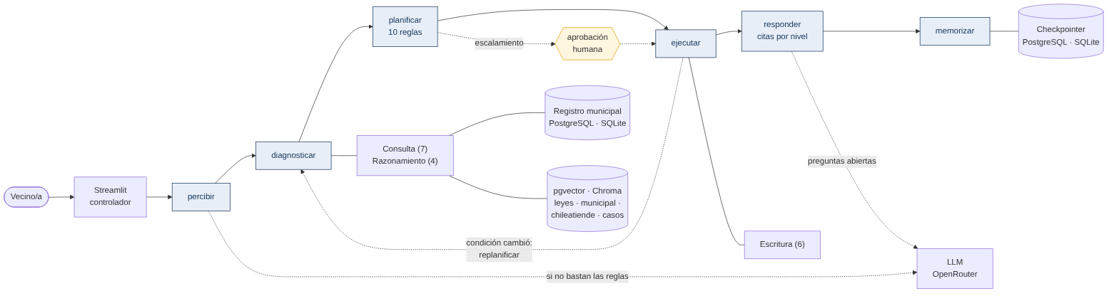
Orquestación con LangGraph
Cada mensaje recorre el grafo; si una condición cambia, el agente vuelve a planificar
percibir
diagnosticar
planificar
ejecutar
responder
memorizar
entiende el mensaje
consulta y razona
10 reglas
escribe en el sistema
cita por nivel
3 memorias
Notes:
Expositor 1. Recorrer el grafo de izquierda a derecha. Remarcar dos flechas: la aprobación humana (interrupt) y la vuelta a diagnosticar cuando una condición cambia. El LLM solo entra donde aporta: mensajes ambiguos y preguntas abiertas.

Slide 5
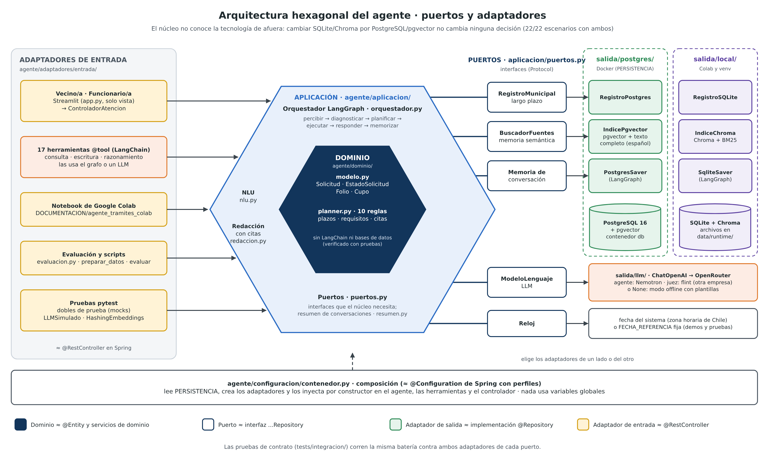
Arquitectura hexagonal y despliegue con Docker
El núcleo no depende de la base de datos: se cambia el adaptador, no el agente
Dominio puro
Solicitud, estados, 10 reglas y plazos sin LangChain ni base de datos (lo verifica una prueba)
Puertos e inyección
El contenedor elige los adaptadores (como @Configuration de Spring)
Docker Compose
Agente + PostgreSQL 16 con pgvector; Colab usa SQLite + Chroma
22/22 escenarios con ambos
Notes:
Expositor 1. Explicar de adentro hacia afuera: dominio (reglas del municipio), puertos (interfaces) y adaptadores (PostgreSQL o SQLite). Equivalencia con Spring: dominio ≈ @Entity, puerto ≈ interfaz Repository, adaptador ≈ @Repository, controlador ≈ @RestController, contenedor ≈ @Configuration. Docker: docker compose up levanta el agente y la base con pgvector; las pruebas de contrato corren la misma batería contra ambos adaptadores.

Slide 6


17 herramientas de consulta, escritura y razonamiento
Cada una ejecuta una función específica; el plan decide cuándo usarla
Consulta · 7
Escritura · 6
Razonamiento · 4
buscar_normativa_nacional
buscar_informacion_municipal
buscar_orientacion_chileatiende
buscar_casos_similares
consultar_estado_solicitud
consultar_historial_vecino
consultar_agenda
registrar_solicitud
actualizar_solicitud
agendar_hora
derivar_o_escalar
inscribir_lista_espera
notificar_vecino
verificar_requisitos
calcular_plazo_habil
contrastar_fuentes
fecha_actual
Notes:
Expositor 2 (Jesús). Tres tipos, como pide la pauta. Ejemplo concreto: agendar_hora puede fallar si otra persona tomó la hora; el agente lo detecta y replanifica. Las búsquedas están separadas por tipo de fuente.

Slide 7



Tres memorias para tareas que duran días
El vecino puede volver otro día y el agente retoma el mismo folio
Corto plazo
Trámite, documentos declarados y folio por N° de atención; resumen sobre 8 mensajes
Checkpointer LangGraph (PostgreSQL · SQLite)
Largo plazo
Solicitudes, bitácora, agenda, notificaciones y decisiones; reserva de hora atómica
PostgreSQL (Docker) · SQLite (Colab)
Semántica
Leyes por artículo, guías, ChileAtiende y casos resueltos; búsqueda híbrida con umbral por índice
pgvector + texto completo · Chroma + BM25
Notes:
Expositor 2. Corto plazo: el estado del hilo vive en disco, por eso sobrevive al cierre de la app (lo mostramos en la demo). Largo plazo: historial del vecino, por eso reconoce un rechazo anterior. Semántica: índices separados y búsqueda híbrida, que corrige la recuperación baja de la EP1.

Slide 8
Planificación: gana la primera regla que se cumple
Reglas deterministas y probadas; el LLM no decide el trámite
R1
Seguridad y privacidad
R6
Faltan antecedentes
Condiciones cambiantes
Hora tomada al reservar → vuelve a diagnosticar, actualiza el folio y agenda otro cupo
Agenda vacía → lista de espera
Funcionario rechaza → solo informa
Máximo 2 replanificaciones
R2
Fuera de alcance
R7
Sin horas → lista de espera
R3
Plazo vencido → escalar*
R8
Rechazo previo → reingreso
R4
Consulta de estado
R9
Trámite estándar
R5
Pregunta informativa
R10
Pedir aclaración
* requiere aprobación de un funcionario (interrupt)
Notes:
Expositor 2. El orden es la prioridad: primero seguridad, luego lo que necesita un humano, al final el flujo normal. Por qué no dejar que el LLM decida: lo medimos en la comparación con un agente LLM puro (resultados).

Slide 9
Ley, norma municipal e información no valen lo mismo
El agente clasifica, cita y redacta según el tipo de fuente
[L] Ley nacional · establece
Ejemplo: plazo del permiso de circulación
Ley 19.880 · Ley 18.695 · D.L. 3.063 · Ley 18.290
[N] Norma municipal · fija
D.L. 3.063, art. 15: hasta el 31 de marzo
Guía municipal: durante el mes de marzo
ChileAtiende: 1 de febrero al 31 de marzo
Ordenanzas, reglamentos, decretos alcaldicios (art. 12, Ley 18.695)
[M] Información municipal · informa
Guías de trámites de Transparencia
[O] Orientación · orienta
→ el agente muestra las tres, explica que la ley prevalece y sugiere confirmar en la Dirección de Tránsito
Fichas ChileAtiende (no normativas)
Títulos y artículos salen del catálogo, no del LLM; un validador rechaza citas inventadas
Notes:
Expositor 2. Esto responde a una observación de diseño: no es lo mismo una ley que una guía o una ficha. Ejemplo real de nuestras fuentes. Además, dos textos legales eran versiones intermedias: el agente lo advierte al citarlos.

Slide 10
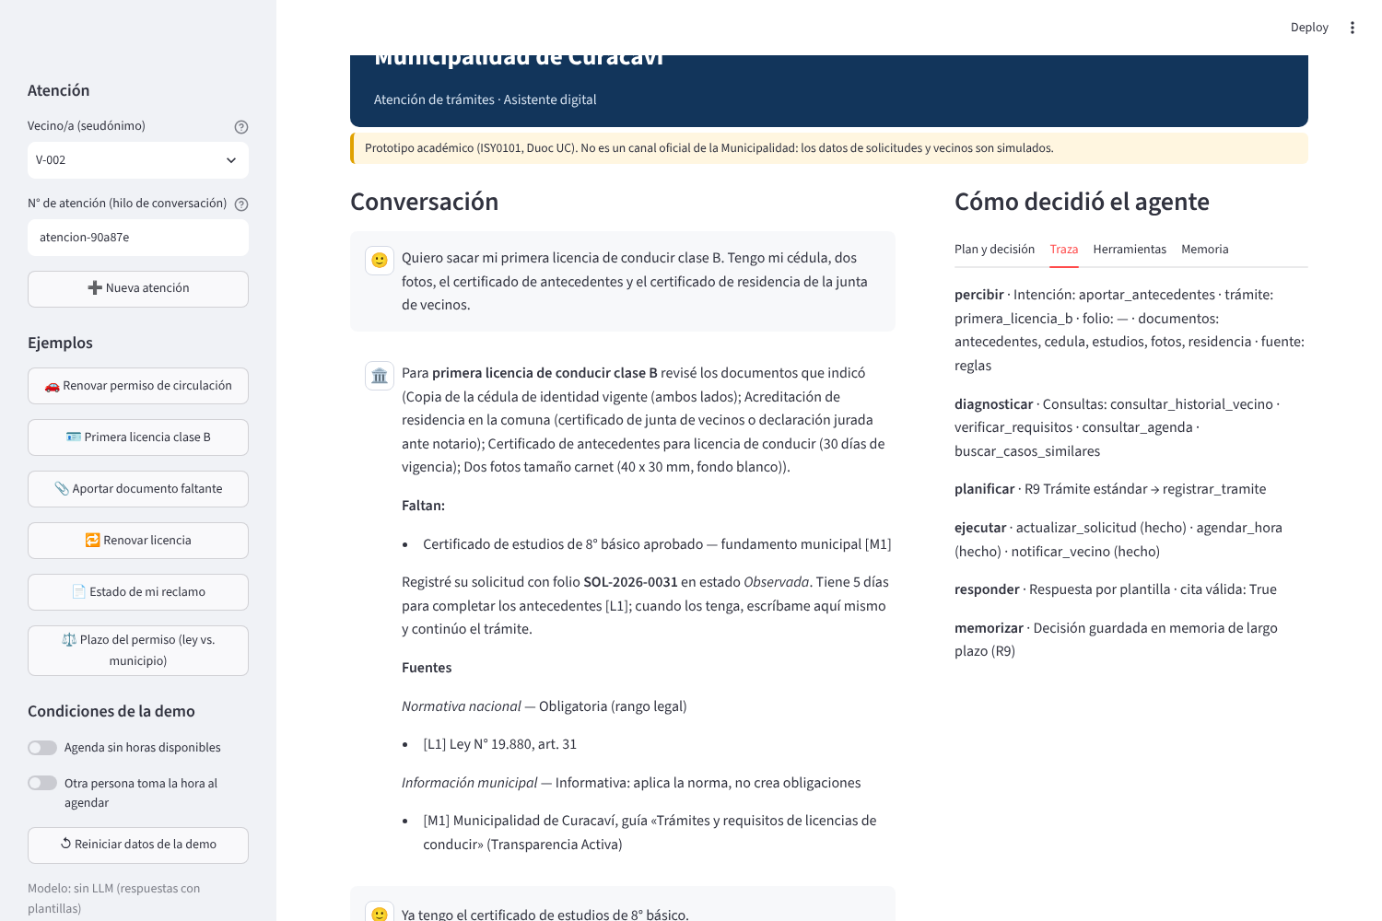
Demo en vivo: siete escenarios en cuatro minutos
App Streamlit con el plan, la traza y la memoria del agente a la vista
1
Permiso completo → folio (R9)
2
Licencia sin estudios → Observada (R6)
3
Vuelve con el documento → mismo folio + hora
4
Hora tomada → replanifica
5
Reclamo vencido → aprobación humana (R3)
6
Ley vs. municipio → fuentes por nivel
7
Pide un RUT → rechaza (R1)
Plan B: modo offline (sin LLM) y video de respaldo
Notes:
Expositor 3 (Felipe) maneja la app; los otros dos comentan. Guion detallado en Guion_demo_EP2.md. Usar los botones de ejemplo de la barra lateral y los interruptores de condiciones. Abrir la pestaña Traza en el escenario 4 para mostrar REPLANIFICACIÓN 1.

Slide 11
Resultados de la evaluación
Medido en Docker y en el notebook de Colab, con el LLM gratuito de OpenRouter
22/22
Métrica (n) | Diseño base | Agente EP2
Recall@4 recuperación (14) | 0,75 | 0,93
Rechazo preguntas ajenas (4) | 1,00 | 1,00
Cita válida (18) | — | 1,00
Correctness / faithfulness (12) | — | 0,66 / 0,67
Escrituras correctas (3): LLM puro → híbrido | 0,00 | 1,00
escenarios correctos sin LLM (PostgreSQL y SQLite) y con LLM (Colab)
192
pruebas automatizadas: AAA, mocks y contrato
98 %
cobertura de código (meta 80 %)
Fuente: EVIDENCIAS_TEST/evaluaciones (secciones 6, 13 y 14 del notebook)
Notes:
Expositor 3. Primero lo verificado: decisiones y pruebas. Luego la tabla con la recuperación antes/después y el juez (completar con los resultados del Colab). Indicar siempre el n de cada métrica.

Slide 12






Decisiones de diseño y su evidencia
Cada componente responde a un requerimiento del flujo
LangGraph
Reglas + LLM
Índices + híbrida
Replanificación, estado por hilo y pausa humana
Decisiones exactas y trazables; el LLM solo donde aporta
Las leyes no tapan a las guías; significado y palabras exactas
Evidencia: Escenarios 3, 4 y 5
Evidencia: Comparación con LLM puro
Evidencia: Tabla antes/después
Aprobación humana
Hexagonal
PostgreSQL + pgvector
Un escalamiento compromete a la institución
Dominio probado sin base de datos; adaptadores intercambiables
Un motor para las tres memorias; transacciones; Docker portable
Evidencia: Escenarios 6 y 7
Evidencia: Pruebas de arquitectura y contrato
Evidencia: 22/22 y concurrencia
Notes:
Todos (IE9). Cada integrante defiende una decisión con sus palabras y su evidencia. Más alternativas descartadas en DOCUMENTACION/decisiones.md.

Slide 13


Qué mejoramos y qué falta
Respuesta a la retroalimentación de la evaluación anterior
Mejoras aplicadas
Limitaciones
Recuperación: leyes por artículo, índices separados, umbral por índice, híbrida
Evaluación con n explícito: 18 preguntas y 22 escenarios, con caché
Documentos coherentes: ficha técnica única y test de coherencia
Citas por tipo de fuente con validador
Arquitectura hexagonal y Docker con PostgreSQL + pgvector
Solicitudes, vecinos y agenda simulados
Sin la Ordenanza de Derechos Municipales
Dos leyes en versión intermedia (se advierte)
Modelos gratuitos con cuota diaria
Notes:
Expositor 3. Mostrar que tomamos la retroalimentación y la convertimos en mediciones. Ser honestos con las limitaciones.

Slide 14
Conclusion
Decisiones: El agente logró el 100% de exactitud en los 22 escenarios evaluados, superando la meta del 90% gracias a la implementación determinista de las 10 reglas de decisión.
Recuperación: Mediante índices separados, leyes acotadas por artículo y búsqueda híbrida, alcanzamos un Recall@4 de 0,93 y un MRR de 0,85, cumpliendo con los estándares requeridos.
Citas: El control por catálogo y etiquetas internas garantizó una validez de citas del 100%, eliminando alucinaciones y distinguiendo correctamente entre plazos legales y normativas internas.
Privacidad y Eficiencia: El sistema demostró una latencia muy baja por turno (0,19 s en el flujo optimizado) y un cumplimiento estricto de la privacidad, asegurando que no se filtren datos sensibles de los vecinos.
https://github.com/Thoorcito/Agente_IA_Municipalidad_Curacavi
Notes:
Todos. Cierre con la conclusión del equipo y pasar a preguntas (10 minutos). Tener a mano el notebook y la carpeta DOCUMENTACION para responder con evidencia.

